Slide 1
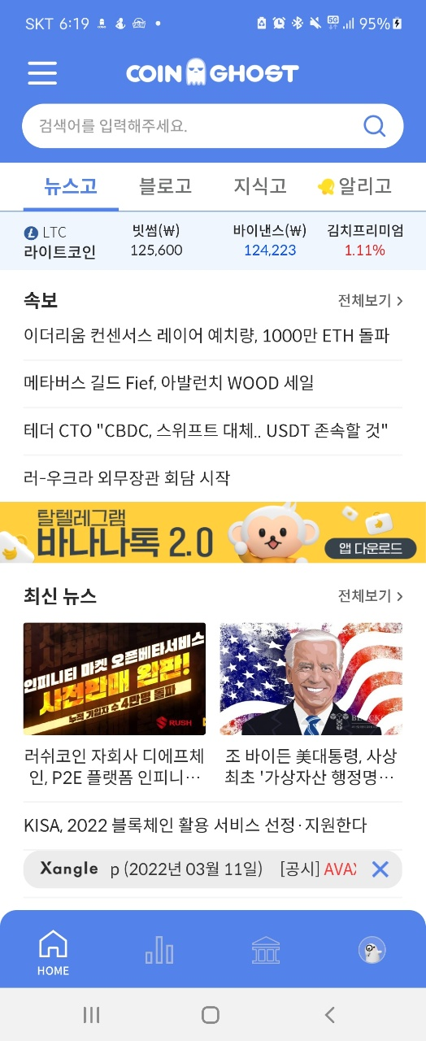
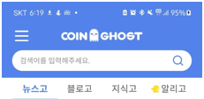





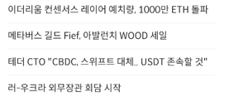
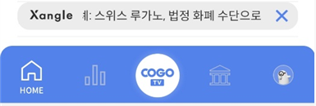
오픈씨 기반 데이터
배너형태는 KLAYTN 기반 순위로 돔
클릭 시 하단 탭바의시세차트페이지로 이동
거래량
24h 변동
NFT 뉴스
전체보기>
NFT 뉴스 상단 노출
이후
광고배너 > 속보 > 최신뉴스 > 많이본뉴스 순서
속보
전체보기>
최신뉴스
전체보기>

Slide 2
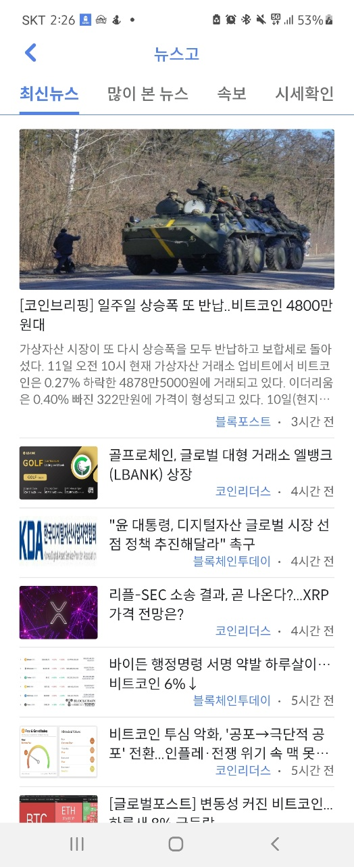

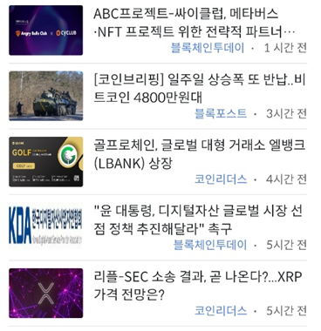
NFT
속보
최신뉴스
많이 본 뉴스
시세
< 도깨비스쿨처럼 옆으로 스크롤링가능

Slide 3
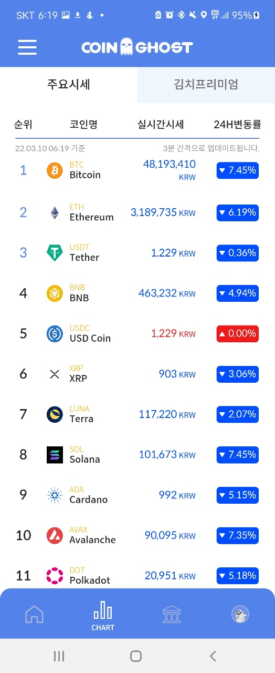

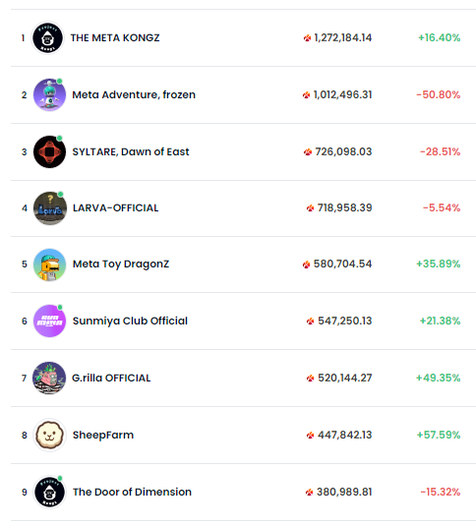



> DEFAULT 값은 클레이튼
> 각 항목을 누르면 해당 웹페이지로 이동
> 추후 코인고스트 프로젝고(위키고)에 nft 버전 추가되면 코인고스트 검색결과로 이동
수동입력일 경우
1위부터 10위까지만 긁어옴
NFT
주요코인시세
김치프리미엄
KLATYN
ETHEREUM
POLYGON
POWERED BY OPENSEA
순위 콜렉션 거래량 24H변동률

